Slide 1
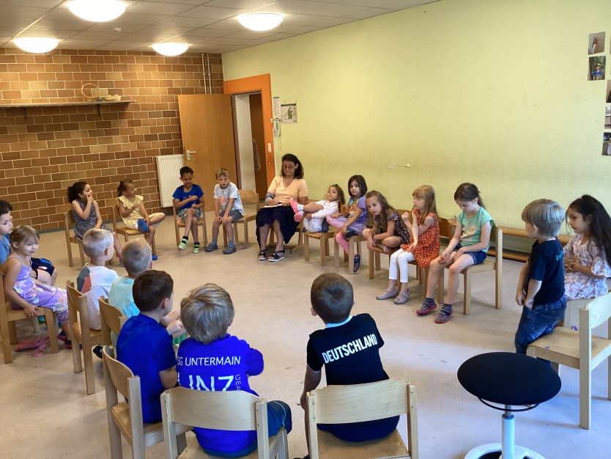
Auswertung und Endspurt Wochenrückblick vom 15.07. bis 19.07.24
Auswertung des Projektes „Märchen“:
Was haben wir gemacht?
Ganz viele Märchen kennengelernt, Singspiele dazu eingeübt, goldende Kugeln
und Bilder gebastelt, Märchenmuseum besucht, Märchenfest am Familientag
gefeiert, eine Aufführung vorbereitet und durchgeführt!
Was wurde dabei gelernt?
Verschiedenen Singspiele, die Texte, wie man das singt und wie man die
spielt! Märchen kennengelernt, z.B. durch Vorlesen, Erzählen, als Film oder Bilder-
Kino. Es wurde über die „Moral der Märchen“ gesprochen, Texte kennengelernt
Singen geübt!

Slide 2
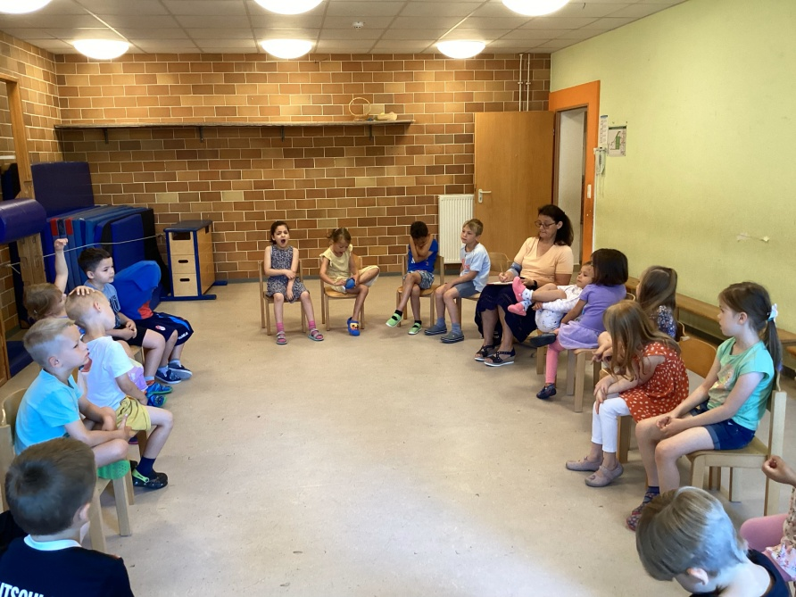
Weniger gut war,
das schnelle Umziehen bei der Aufführung, der schnelle Wechsel von Rolle zu Rolle – das war sehr anstrengend!
Besonders gut war,
Das Lebkuchenhaus zum Malen, die Märchen waren toll, der Film über Hase und Igel war gut, der Märchen-Tanz für das Fest, die Märchen zu hören, die Kreisspiele und in die Rollen zu schlüpfen!
Auch wenn es für die Kinder oft an-strengend und ermüdend ist, Projekt-auswertungen sind wichtig, um sich über die Abläufe und die gelernten Inhalte aus-zutauschen.
Projektanalysen helfen dem Kind, schon
früh Zusammenhänge zu verstehen und
Kompetenzen zur Selbsthilfe zu erlernen.
Lernen wird dadurch quer durch alle
Entwicklungsbereiche gestärkt. Das Kind
lernt, wesentliche Schritte seiner Aufgabe zu verstehen.

Slide 3
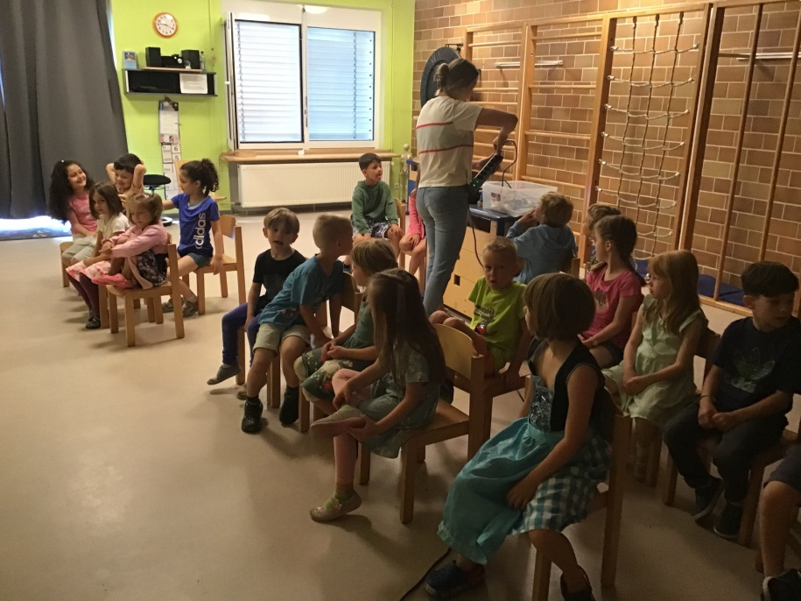
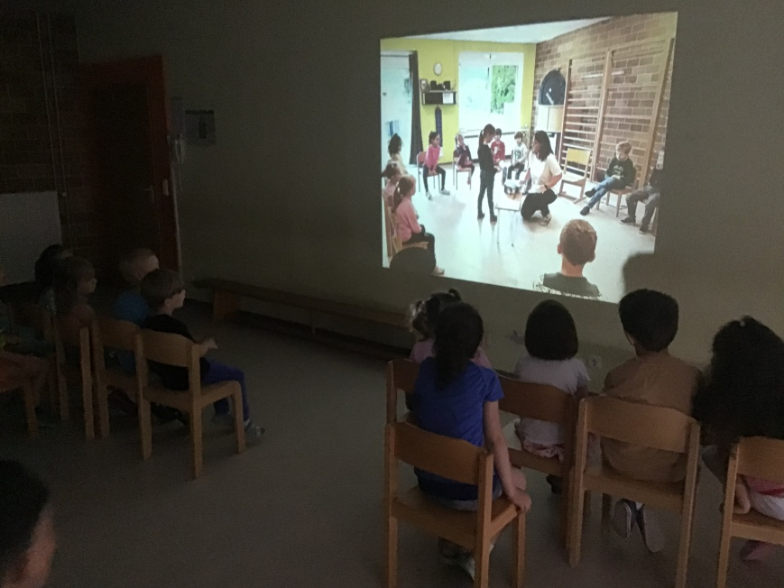
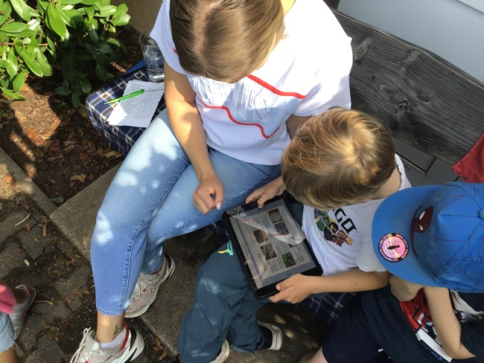
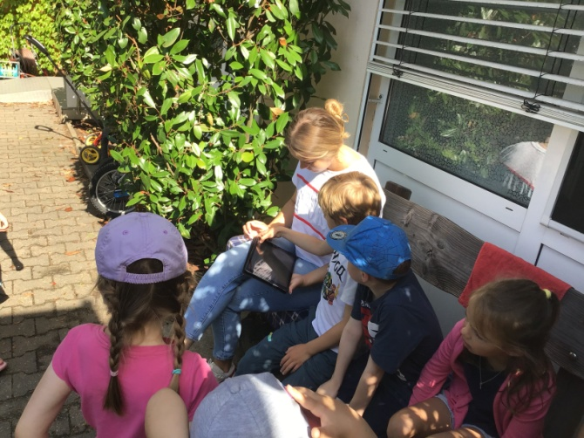
Endspurt auch bei
den Jahrbüchern.
Gemeinsam wurden
wieder Bilder aus dem
letzten Projekt ausge-
wählt und in den ge-
meinsam geschriebenen
Bericht eingefügt.
Die so entstanden Dokumente mussten die Riesen
dann noch eigenständig in ihr jeweiliges Jahrbuch
einfügen – eine Aufgabe die alle mittlerweile gut
selbst bewältigen können.
Die Kinder erwerben medienbezogene Fähigkeiten
und lernen Medien als Gestaltungs- und Ausdrucks-
mittel nutzen.

Slide 4
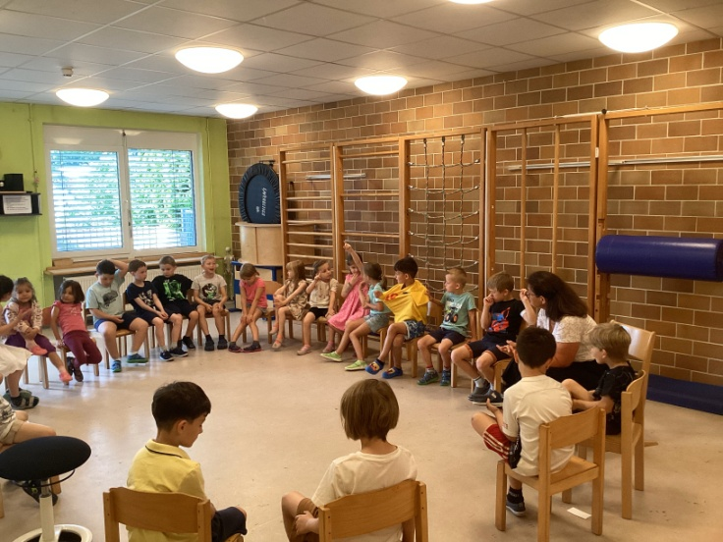
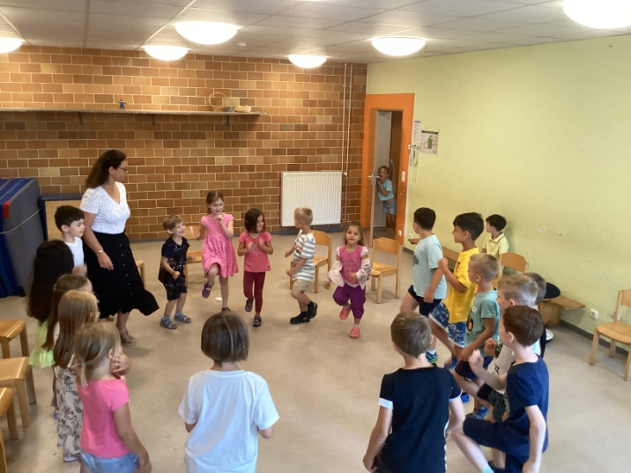
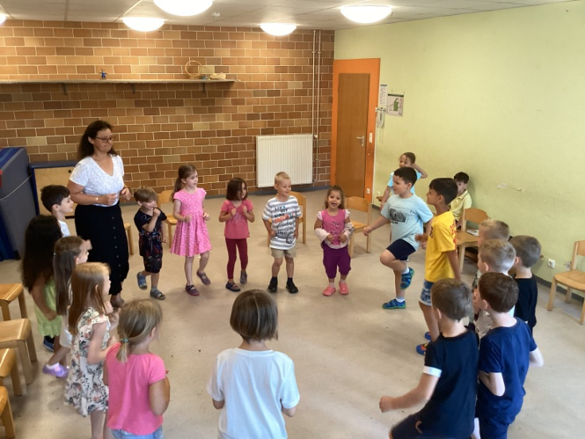
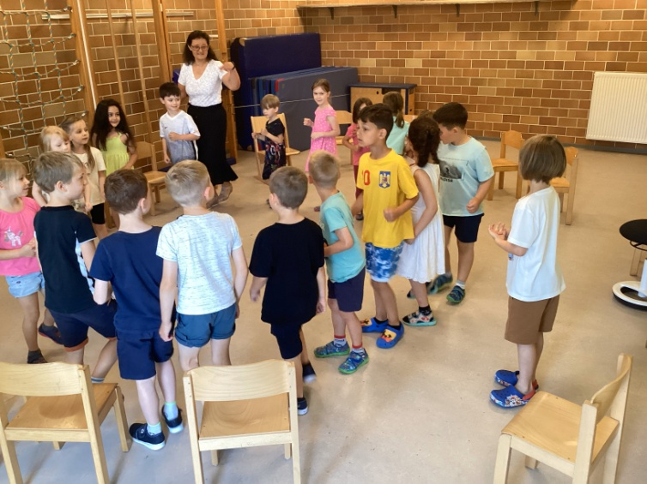
Auch Kinder reagieren
auf Anforder- und Auf-
regungen mit Stress.
Um dem entgegen zu
wirken, sind Bewegs-
ungs- und Gruppen-
spiele ein gutes Mittel
zum Abschalten und
Entspannen!
Neben der Projektauswertung fand in dieser Woche auch noch eine letzte Kinder-
konferenz statt und auch die lang erwartete „Halb-Übernachtung“. Da die Aufregung
bei den Kindern entsprechend groß war und an ruhiges Sitzen im Gesprächskreis
nicht zu denken war, nutzte die Gruppe die Zeit um nochmals gemeinsame
Gruppenspiele
auszuprobieren.
Das lenkte ab und
machte richtig viel
Spaß.

